Slide 1

Graphical User Interface Design and Programming
Pertemuan 4
Interface Design Principles

Slide 2
Overview
HCI design concepts
Design principles

Slide 3
General design principles
Prinsip-prinsip desain dapat diterapkan dalam segala bidang. Beberapa prinsip adalah penting untuk computer interfaces.
Mengikuti “general design principles” dapat menjamin bahwa “basic human factors” akan dievaluasi

Slide 4
HCI Design Concepts
Visibility
Affordance
Constraints
Mapping
Causality
Transfer effects
Idioms
Individual differences

Slide 5
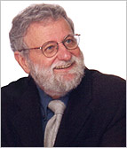

Donald Norman
Donald Norman, author of "The Design of Everyday Things".

Slide 6
Visibility
The principle of visibility
Dengan melihat interface yang ada, user dapat mengerti system apa yang sedang dihadapi kemudian bekerja dan melakukan suatu tindakan dengan system tersebut
Bagian-bagian yang penting dari system harus terlihat dan dapat digunakan dengan jelas

Slide 7
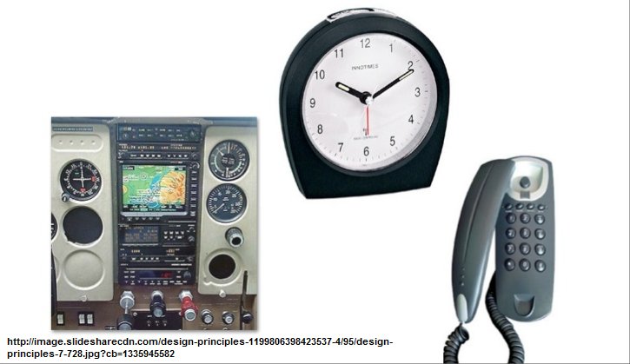
Visibility

Slide 8
Affordance
Good affordance
Penampilan dari obyek / interface mengindikasikan bagaimana seharusnya digunakan. Contoh: scrollbars - moving up and down, button - pushing.
Metaphor / icon / gambar yang sederhana, mudah dimengerti.

Slide 9
Affordance
Norman membedakan antara “perceived” dan “real” affordance.
Physical objects mempunyai real affordance
virtual items mempunyai perceptual affordance.
Dalam bidang komputer, affordances selalu perceptual dan bukan physical.
Perceptual objects menyandarkan pada pembelajaran conventions.

Slide 10
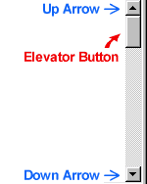

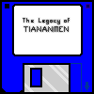

Affordance
Bagaimana obyek-obyek berikut memberikan affordance?

Slide 11
Constraints
Constraints:
Keterbatasan dari beberapa kemungkinan “actions of an object”.
Constraints mungkin juga digunakan untuk membatasi agar user tidak membuat kesalahan.
Norman mengklasifikasikan 3 kategori constraints:
Physical
Logical
Cultural

Slide 12

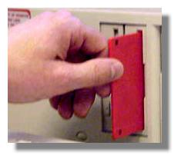
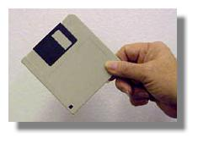
Constraints
(Image from http://wwwadmin.cl.uh.edu/itc/course/INST/6031/)

Slide 13
Mappings
Mapping
Kumpulan dari beberapa kemungkinan hubungan antar objects.
Menunjukkan hubungan antara controls dan actions:
cause and effect: steering wheel-turn right, car turns right

Slide 14
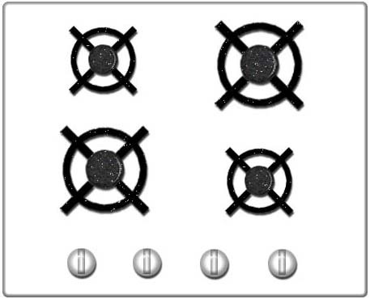
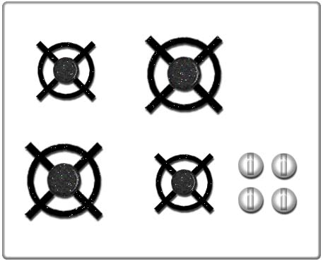
Mappings
bad
good

Slide 15
Mapping
poor mapping of video control buttons?
good mapping

Slide 16
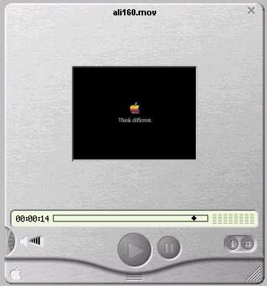
QuickTime Player 4.0

Slide 17
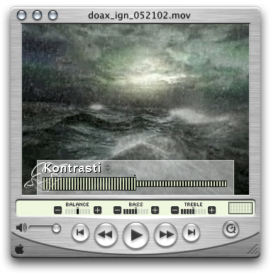
QuickTime Player 6.3
http://pixelcentric.net/x-shame/apps/qt.html

Slide 18
Causality
Causality
Sesuatu yang terjadi dikarenakan suatu tindakan yang telah dilakukan oleh user
False causality:
incorrect effect
Mulai dengan unfamiliar application ketika “computer crashes”
causes “superstitious” behaviors
invisible effect
Perintah dengan hasil yang tidak kelihatan selalu diulang-ulang. Misal mouse click pada menu dimana system tidak responsive

Slide 19
Transfer effects
Transfer Effect
User memindahkan pola pikir dan pembelajarannya dari system yang lama ke system yang baru
positive transfer: pembelajaran pada system yang lama dapat diterapkan pada system yang baru
negative transfer: pembelajaran pada system yang lama tidak cocok / conflict dengan system yang baru

Slide 20
Idioms
Idioms
Simbol / lambang yang diterima umum dan digunakan untuk menggantikan suatu perintah
red berarti bahaya / stop / dilarang
green berarti aman / jalan / ok
Idioms berbeda-beda dalam beberapa kultur !
switches lampu
America: down → off
Britain: down → on

Slide 21
Individual differences
Tidak ada system yang dapat melayani setiap orang / user → rata-rata user. Maka desian biasanya selalu kompromi.
Rule of thumb:
Desain harus dapat melayani 95% user – 5% kompromi
Desain untuk rata-rata user adalah keliru
Contoh
computers dan visibility:
font size, line thickness, color for colour blind people?

Slide 22
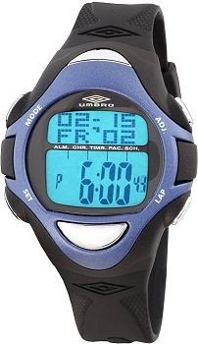
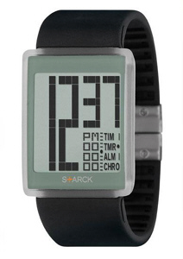
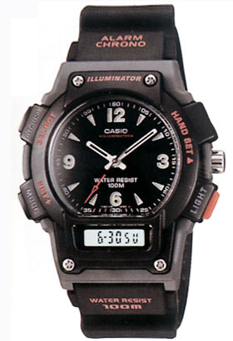
Digital watches

Slide 23
Digital watch example
Affordances:
biasanya mempunyai buttons untuk ditekan tapi fungsinya tidak jelas
Constraints and mapping:
tidak diketahui oleh user, biasanya tidak diketahui dengan jelas relasi antara buttons, kemungkinan tindakan dan hasilnya
Transfer of training:
sedikit relasi dengan jam analog
Cultural idiom:
beberapa controls and functions dapat diterima oleh banyak orang
Individual differences:
jam tangan untuk remaja bisa dipakai oleh bapak-bapak

Slide 24
Interface Design Guidelines
Human factors design principles memberikan a good basis for design.
Guidelines ini dapat digunakan untuk design process dan juga untuk mengevaluasi interface guna melihat usability.

Slide 25
Interface design principles
Shneiderman’s 8 Golden Rules
Strive for consistency and predictability
Cater to universal usability
Offer informative feedback
Indicate completions and exits clearly
Prevent errors
Permit easy reversal of actions
Give the user a sense of control
Reduce short-term memory/cognitive load
(Shneiderman, 2005)

Slide 26
Consistency
Consistent interfaces
Mudah digunakan dan dipelajari
internal (within an application) & external (across applications or devices).
Microsoft Office
Words, commands, actions harus mempunyai efek yang sama dalam berbagai situasi, sehingga user dapat memprediksi hasil dari apa yang dilakukan
“cut and paste” diterapkan pada words, paragraphs, pictures, files akan mempunyai hasil yang sama

Slide 27
Consistency
Consistency
bahasa dan terminologi
controls berada dalam lokasi yang sama pada semua screens, menus and dialog boxes
layout and graphics
visual appearance sama pada seluruh system
User akan mudah mengerti system jika desainer mengikuti “platform and general interface style conventions” → Microsoft platform and interface style.

Slide 28
External inconsistency example
Keypad numbers layout
(a) phones, remote controls
(b) calculators, computer keypads
1
2
3
7
8
9
4
5
6
4
5
6
7
8
9
1
2
3
0
0

Slide 29
Consistency
Selalu menggunakan “ctrl key plus first initial of the command”
ctrl+C, ctrl+S, ctrl+O
Bagaimana jika ada lebih dari satu command yang dimulai dengan huruf yang sama ?
Misal save, spelling, select, style
Gunakan “combination of keys” →breaking the consistency rule
ctrl+S, ctrl+Sp, ctrl+shift+L

Slide 30
Consistency
Level consistency
Application – word
Product – microsoft office
Platform – linux, windows
User expectation → most important
Contoh
Web pages dengan words highlighted or underlined akan mengundang user untuk meng-click

Slide 31
Universal usability
Universal usability
catering for the needs of a wide range of users.
dibutuhkan pengertian akan “profiles of users”.
Contoh:
Expert user - auto completion of commands, functions keys
Novice user - extra explanations

Slide 32
Feedback
Feedback
Keep user informed about what is happening.
sound, highlighting, animation and combinations of these.
Contoh
the hourglass – proses sedang berlangsung
the right hand on the web – siap untuk diproses

Slide 33
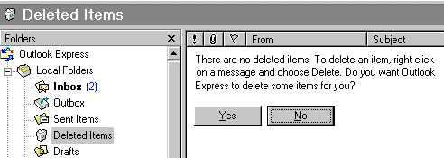
Microsoft's Outlook Express 5.0

Slide 34
Feedback
Feedback harus menunjukkan jawaban yang “as specific as possible” didasarkan pada user input
Usahakan menarik perhatian user tetapi jangan membuat user putus asa.
Hindari kalimatyang menyinggung perasaan dan warna atau suara yang menggangu

Slide 35
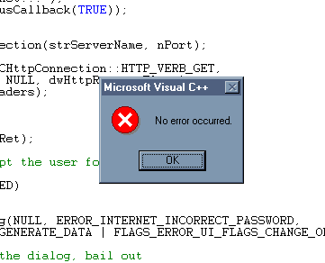
Visual C++

Slide 36
Exits
Atur workflow menjadi urutan yang benar start, middle dan end
Feedback diberikan pada akhir actions
Beri peringatan tentang segala macam input information yang di “saved” atau “lost”.

Slide 37
Exits
User biasanya berubah pikiran, terinterupsi, atau menjadi bingung pada saat proses sedang berjalan. Maka perlu diberikan :
Cancel button (dialogs waiting for input)
Undo (get back to previous state)
Quit (leaving the program at any time)
Defaults (restoring to known state)

Slide 38
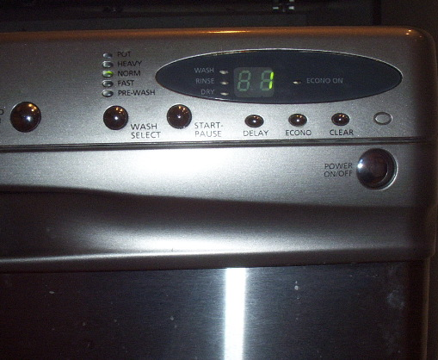
An example: A Dishwasher

Slide 39
Prevent errors!
Good Desain
User sulit/sedikit membuat kesalahan dalam menjalankan proses
Gunakan constraints.
menu selection daripada form fill-in
choosing a date from a calendar daripada menginputkannya
Beri validasi input.
Check terlebih dahulu sebelum menjalankan action utama . Misal gunakan “save” terlebih dahulu sebelum “exit prompt”.
Beri feedback untuk errors termasuk juga instruksi sederhana untuk recovery-nya.

Slide 40
Designing for error
Beberapa strategi untuk mengurangi error problems:
Buat errors dapat dideteksi
feedback on effects of action; evaluation of goal
Kurangi hal-hal yang memungkinkan untuk slips
Sederhanakan dan indicate modes
Kurangi hal-hal yang memungkinkan untuk melakukan kesalahan
Buat system state visible
Kurangi konsekuensi error
Buat actions undo-able

Slide 41
General rules for error prevention
General rules
Berjaga-jaga dari kesalahan sebelum terjadi
Deteksi dan koreksi jika terjadi kesalahan
User mengkoreksi kesalahan menggunakan feedback dan undo
Contoh
capture errors
Selain diberi konfirmasi, buat juga actions undoable
adanya redo oleh user
loss of activation
Jika system gagal dalam menjalankan action, buat hal itu eksplisit
description errors
Dalam icon-based interfaces yakinkan bahwa icons yang dibuat adalah spesifik

Slide 42
Give user sense of control
user adalah satu-satunya pengontrol actions dan bukan computer
Gunakan user’s own language – simple dan non-technical. For example, CD player v.s. DNS configuration ( “techspeak”).
Sajikan dengan jelas dan ringkas informasi yang diminta oleh user
Hapus atau sembunyikan informasi yang tidak relevan
Beri online help menggunakan context-driven help.

Slide 43

Short term memory/cognitive load
Jangan membuat navigation window management yang rumit dan kompleks
Gunakan
meaningful mnemonics, icons, dan abbreviations.
recognition over recall.
Ctrl/S
File → Save
Icon

Slide 44
Short term memory/cognitive load
Gambarkan input format menggunakan contoh dan beri default.
date format
Jangan meminta user untuk mengingat data dari satu screen ke screen yang lainnya.

Slide 45
Additional guidelines
Mengetahui “basic interface design guidelines” hanyalah awal dari “designing a good interface”. Masih ada beberapa guidelines untuk:
Graphical screen design.
General screen layout, legibility and readability (typefaces), icons, colour, data display and data entry (For example, menus, forms, dialog boxes)
Interface components yang lain:
animations, audio, video
automation

Slide 46
References
Interface Hall of Shame: http://pixelcentric.net/x-shame/apps/qt.html
Norman, D. A. (1998). The Design of Everyday Things
Preece, J., Rogers, Y., & Sharp, H. (2002).
Shneiderman, B., & Plaisant, C. (2005). Designing the User Interface: Strategies for Effective Human-Computer Interaction
Stone, D., Jarrett, C., Woodroffe, M., & Minocha, S. (2005). User Interface Design and Evaluation.

